Slide 1
Действия
организаторов проведения ЕГЭ
в аудитории и вне аудитории ППЭ
Снежко Галина Евгеньевна
директор
ГБУ РО «Ростовский областной центр
обработки информации в сфере образования»
20 мая 2015 года

Slide 3
Количество отмененных результатов за нарушение порядка проведения ЕГЭ в 2014 г. (основной этап)
Наименование муниципального образования | Удалён(не завершил по н/у прич) | Использование мобильного телефона без права пересдачи |  |  |  |  | Использование шпаргалки и пр. без права пересдачи |  |  |  |  | Прочие нарушения | ИТОГО
 | Физика | Русский язык | Матема-тика | Физика | История | Обществознание | Биология | История | Геогра-фия | Англ. язык | Обществознание | История
г. Ростов-на-Дону | 4 | 2 | 2 | 1 | 2 | 1 | 1 | 2 |  |  |  | 1 | 16
Ворошиловский район г.Ростова-на-Дону | 1 |  | 1 |  | 1 |  |  |  |  |  |  |  | 3
Железнодорожный район г.Ростова-на-Дону |  |  |  |  | 1 |  |  |  |  |  |  |  | 1
Кировский район г.Ростова-на-Дону |  |  |  |  |  |  |  |  |  |  |  | 1 | 1
Ленинский район г. Ростова-на-Дону | 1 |  |  |  |  |  | 1 |  |  |  |  |  | 2
Октябрьский район г.Ростова-на-Дону |  | 2 |  |  |  |  |  |  |  |  |  |  | 2
Первомайский район г.Ростова-на-Дону |  |  |  |  |  |  |  | 1 |  |  |  |  | 1
Пролетарский район г.Ростова-на-Дону | 1 |  |  |  |  | 1 |  | 1 |  |  |  |  | 3
Советский район г.Ростова-на-Дону | 1 |  | 1 | 1 |  |  |  |  |  |  |  |  | 3
Азовский район |  |  |  |  |  |  |  |  |  |  |  |  | 0
Аксайский район |  |  |  |  | 1 |  |  |  |  |  |  |  | 1
Багаевский район |  |  |  |  |  |  |  |  | 1 |  |  |  | 1
Егорлыкский район |  | 1 |  |  |  |  |  |  |  |  |  |  | 1
Константиновский район |  |  | 1 |  | 1 |  |  |  |  |  |  |  | 2
Мясниковский район |  | 2 | 7 |  | 1 |  |  |  |  |  |  |  | 10
Некпиновский район |  |  | 1 |  |  |  |  |  |  |  |  |  | 1
Обпивский район |  |  |  |  |  | 1 |  |  |  |  |  |  | 1
Песчанокопский район |  |  |  |  |  | 1 |  |  |  |  |  |  | 1
Красносулинский район |  |  |  |  |  |  |  |  |  | 1 |  |  | 1
Миллеровский район |  |  |  |  |  |  |  |  | 1 |  |  |  | 1
г.Новочеркасск |  |  |  |  | 1 |  |  |  |  |  |  |  | 1
г.Новошахтинск |  |  | 1 |  |  |  |  | 1 |  |  |  |  | 2
г.Таганрог |  |  |  | 1 |  |  |  |  |  |  | 1 |  | 2
г. Шахты |  | 1 |  |  |  |  |  |  |  |  |  |  | 1
Итого: | 4 | 6 | 12 | 2 | 6 | 3 | 1 | 3 | 2 | 1 | 1 | 1 | 42

Slide 4
Нарушения установленного порядка проведения ЕГЭ, выявленные Прокуратурой Ростовской области
Наименование муниципального образования | Нарушения порядка проведения государственной итоговой аттестации по образовательным программам среднего общего образования (Приказ Минобрнауки России от 26.12.2013 № 1400) |  |  |  |  |  |  | ИТОГО
 | п. 36 | п. 37 | п.40 | п. 41 | п. 43 | п. 45 | п. 49
г. Ростов-на-Дону | 3 | 2 | 3 | 3 | 4 | 7 | 4 | 26
г. Ростов-на-Дону, Ворошиловский район | 1 |  |  |  |  | 2 |  | 3
г. Ростов-на-Дону, Железнодорожный район |  |  | 1 | 1 |  | 1 |  | 3
г. Ростов-на-Дону, Кировский район |  |  |  |  |  |  | 1 | 1
г. Ростов-на-Дону, Ленинский район |  |  |  |  | 1 |  |  | 1
г. Ростов-на-Дону, Октябрьский район |  |  | 1 | 1 | 1 | 2 | 1 | 6
г. Ростов-на-Дону, Первомайский район |  | 1 | 1 | 1 |  | 1 | 2 | 6
г. Ростов-на-Дону, Пролетарский район | 1 | 1 |  |  |  | 1 |  | 3
г. Ростов-на-Дону, Советский район | 1 |  |  |  | 2 |  |  | 3
г. Азов |  | 3 |  |  |  |  |  | 3
г. Батайск |  |  | 1 | 1 |  |  |  | 2
г. Новочеркасск |  | 1 |  |  |  | 2 | 1 | 4
Мясниковский район | 1 | 2 |  |  |  | 1 |  | 4
ИТОГО: | 4 | 8 | 4 | 4 | 4 | 10 | 5 | 39

Slide 5
Распределение количества участников по набранным баллам ЕГЭ по математике в 2013 и в 2014 годах в Ростовской области

Slide 6
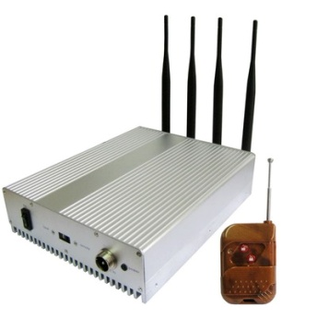
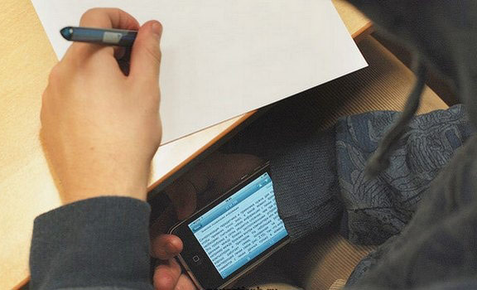
СРЕДСТВА ПОДАВЛЕНИЯ СИГНАЛОВ СОТОВОЙ СВЯЗИ
Для обеспечения комплекса мер по информационной безопасности, позволяющего предотвратить нарушения порядка проведения ГИА, связанные с использованием технических средств
в 2015 г. Ростовской областью запланировано оснащение 100% ППЭ средствами подавления сигналов сотовой связи

Slide 7
Обоснованный выбор мест расположения оборудования
WC
WC

Slide 8
СХЕМА ОРГАНИЗАЦИИ СИСТЕМЫ ВИДЕОНАБЛЮДЕНИЯ
150 Онлайн
Ситуационный центр ЕГЭ Ростовской области
РО
2 043
Аудиторий
1 893 Оффлайн
Аналитика
Контроль процесса
Диспетчеризация
Региональные НАБЛЮДАТЕЛИ
Региональные ЖУРНАЛИСТЫ
10 Онлайн
Ростовский центр обработки информации
РО
10
Аудиторий в РЦОИ
КАМЕРЫ
КАМЕРЫ
0 Оффлайн
Работа РЦОИ
Работа экспертов
140 Онлайн
Пункты проведения экзамена
РО
2 033
Аудиторий в ППЭ
1 893 Оффлайн
КАМЕРЫ
КАМЕРЫ
КАМЕРЫ
Аудитории
Аудитории
Аудитории

Slide 9
ВИДЕОНАБЛЮДЕНИЕ В 2015 ГОДУ
онлайн аудитории
Количество аудиторий с онлайн трансляцией увеличится до 82%.
штаб
Во всех ППЭ штаб будет оборудован видеонаблюдением
В крупных городах до 100%

Slide 10
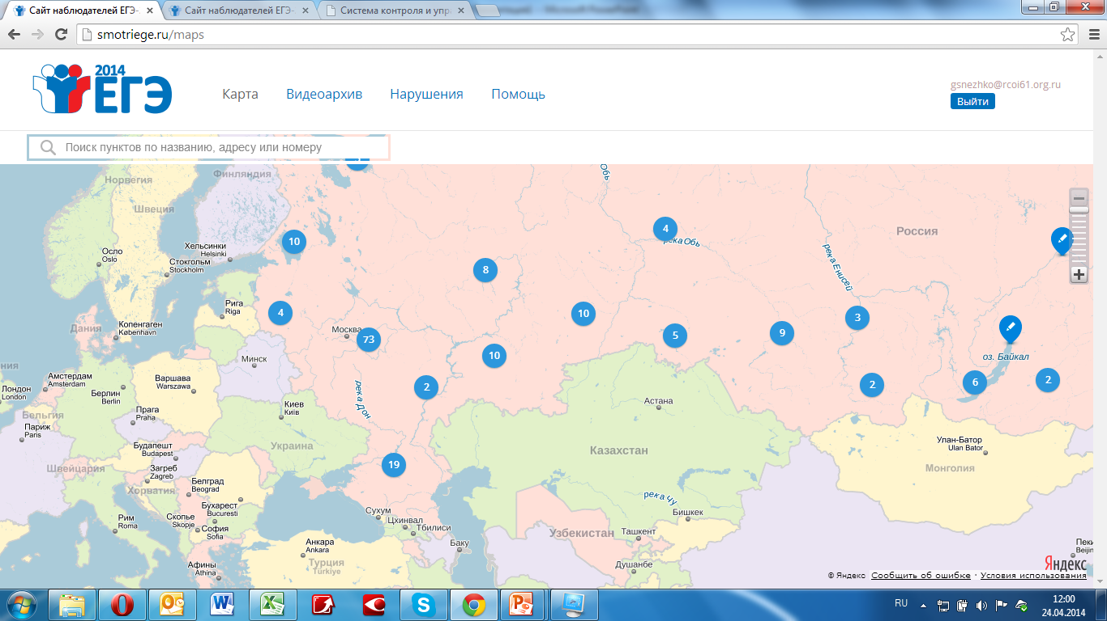
WWW.SMOTRIEGE.RU
КАРТА

Slide 11
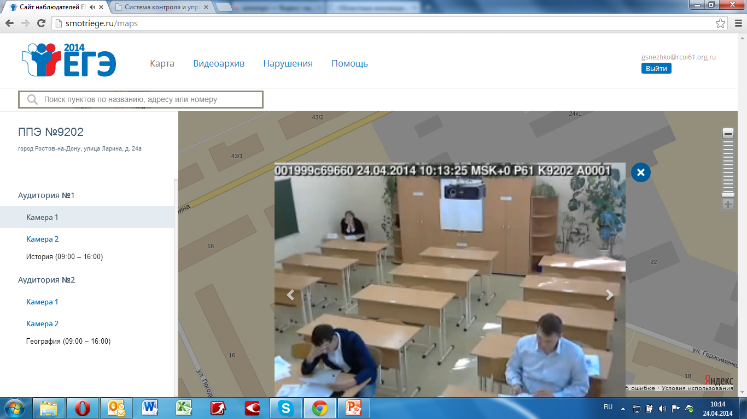
WWW.SMOTRIEGE.RU
КАРТА

Slide 12
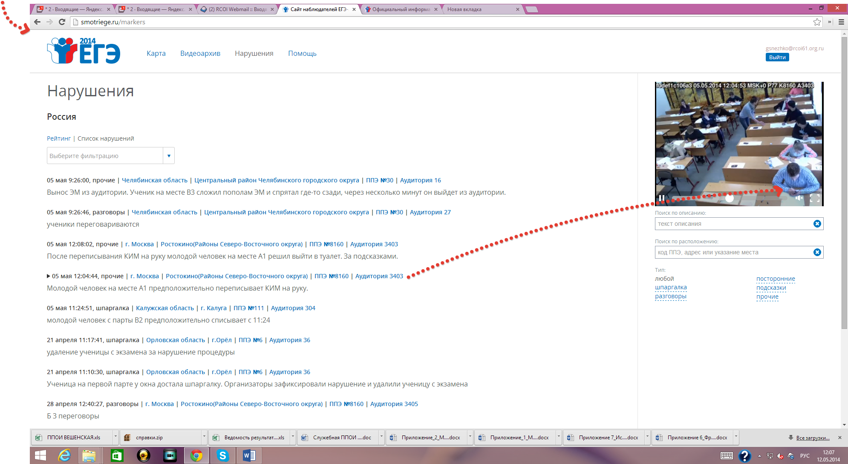
НАРУШЕНИЯ
WWW.SMOTRIEGE.RU

Slide 13
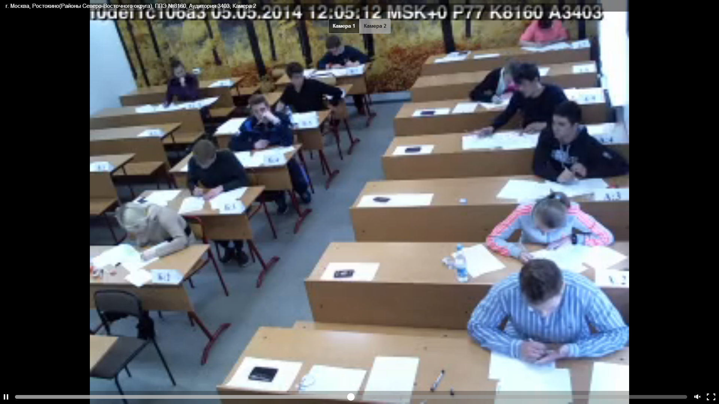
НАРУШЕНИЯ
WWW.SMOTRIEGE.RU

Slide 14
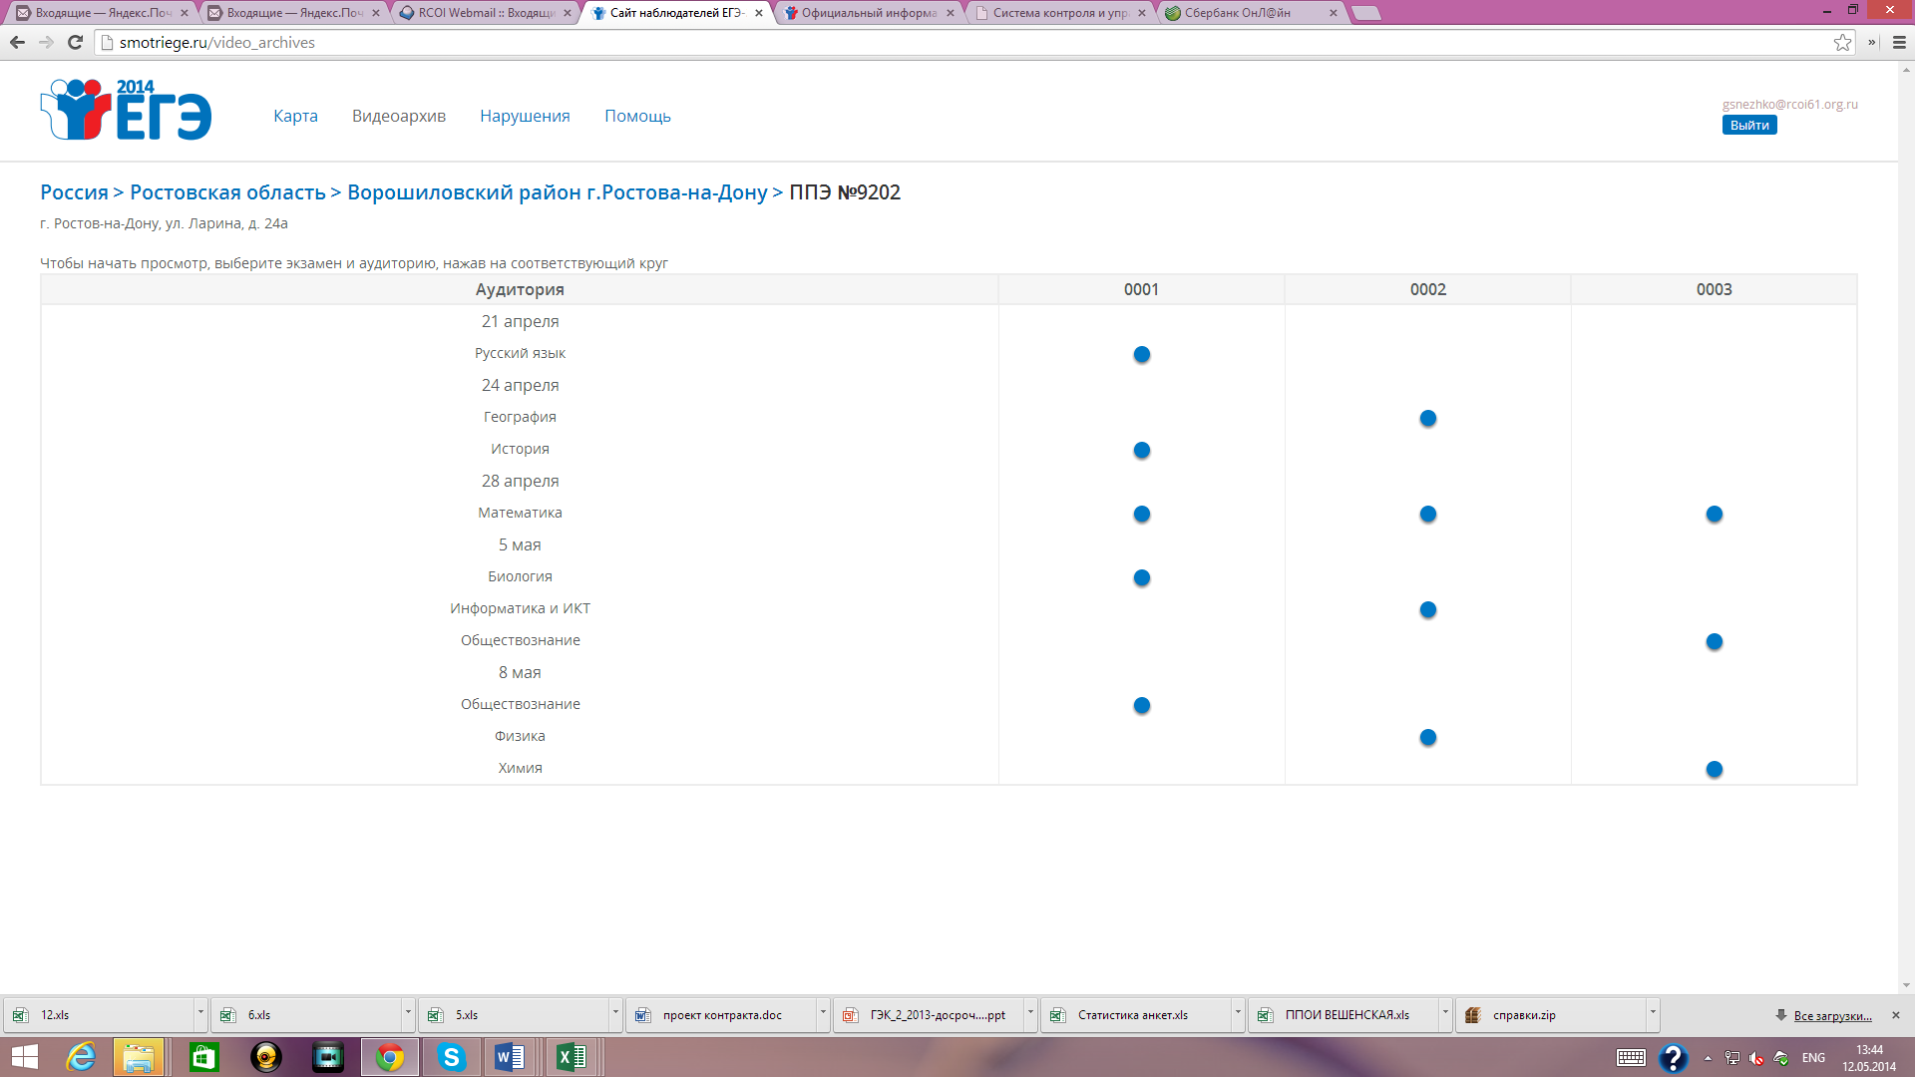
ВИДЕОАРХИВ
WWW.SMOTRIEGE.RU

Slide 15
Проблемы при организации видеонаблюдения
в Ростовской области
несоответствие кодов аудиторий в РИС и на ПАК в аудиториях;
неправильная установка камер видеонаблюдения в кабинете (наличие «слепых» зон – недостаточная зона охвата камеры, предметы, мешающие обзору);
проблема своевременной доставки видеозаписей с ПАК пунктов в РЦОИ

Slide 16
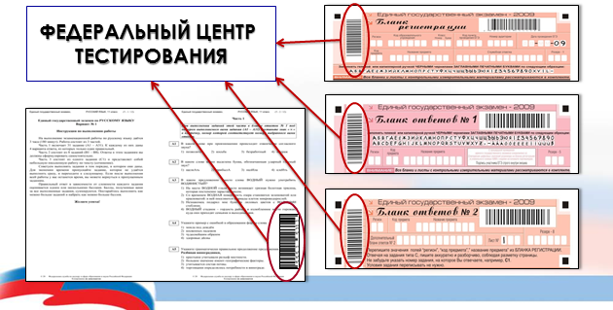
Объединение информации с бланков ЕГЭ
в Федеральном Центре тестирования

Slide 17
ДОСТАВКА ЭКЗАМЕНАЦИОННЫХ
МАТЕРИАЛОВ СИЛАМИ ГЦСС ДО ППЭ
Доставка ЭМ в Ростовскую область на специальных склад ГЦСС
Переупаковка ЭМ сотрудниками РЦОИ на территории склада ГЦСС
Выдача ЭМ членам ГЭК в день экзамена непосредственно в ППЭ сотрудниками ГЦСС

Slide 18
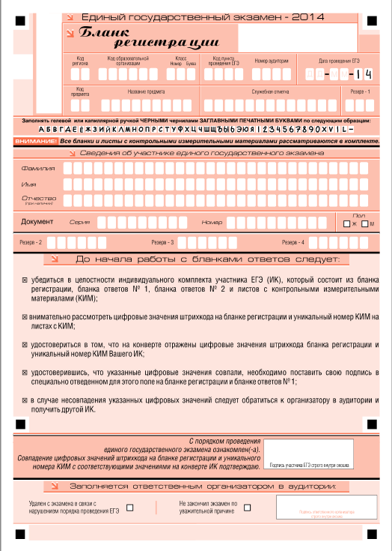
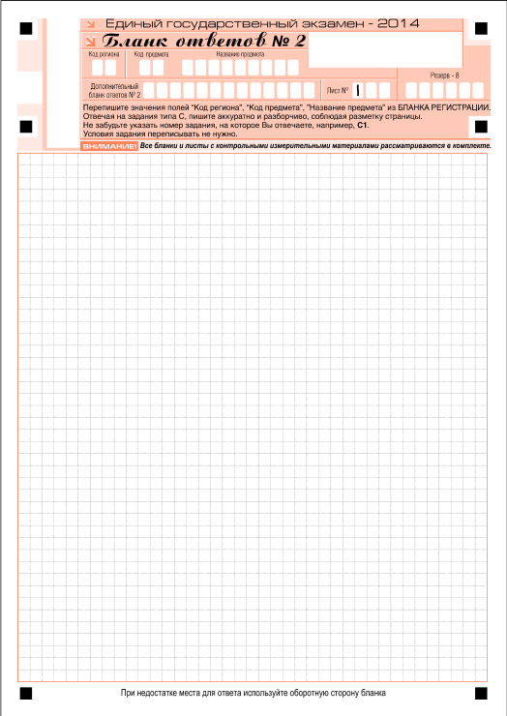
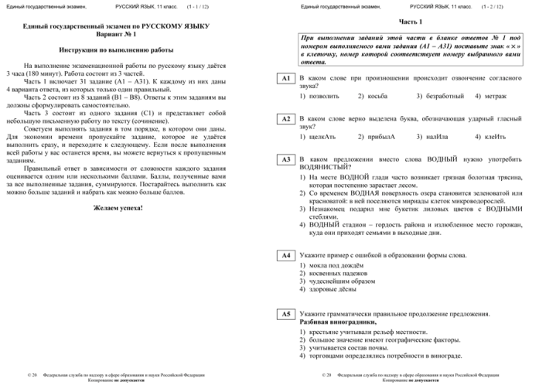
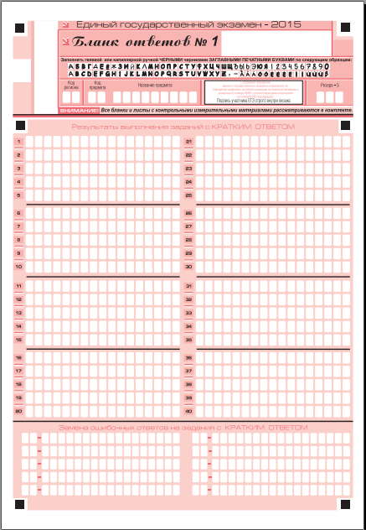
Содержание индивидуального
комплекта участника ЕГЭ
18
Notes:
18

Slide 19
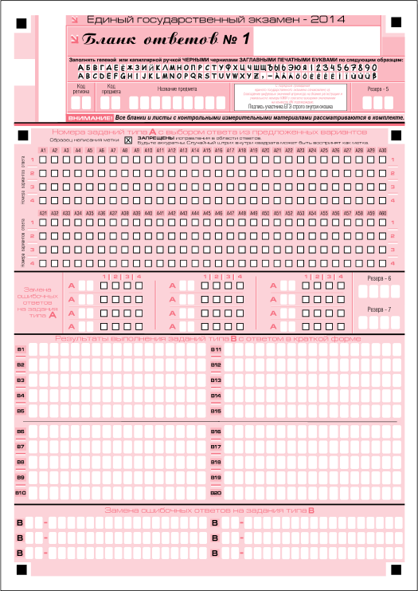

Slide 20
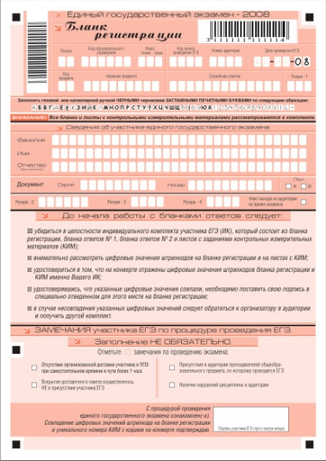
КОНТРОЛЬ КАЧЕСТВА ИНДИВИДУАЛЬНОГО КОМПЛЕКТА
2 / 12
КИМ № 55515111
БР № 3111111111114
http://www.ege.spb.ru (812) 576-34-40 ege@spb.edu.ru

Slide 21
ВЫДАЧА ДОПОЛНИТЕЛЬНОГО БЛАНКА
ДЕЙСТВИЯ ОТВЕТСТВЕННОГО ОРГАНИЗАТОРА В СЛУЧАЕ, ЕСЛИ У УЧАСТНИКА ЭКЗАМЕНА ПОЛНОСТЬЮ ЗАПОЛНЕН БЛАНК ОТВЕТОВ №2
Удостовериться, что Бланк ответов №2 заполнен полностью
1
Выдать Дополнительный бланк ответов (ДБО) №2 участнику ЕГЭ
2
3
Зафиксировать количество дополнительных бланков ответов № 2 в
« Ведомости использования дополнительных бланков ответов № 2
4
Перенести номер ДБО №2 в основной бланк ответов №2
№ листа
www.ege.spb.ru (812) 576-34-40 ege@spb.edu.ru
Notes:
21

Slide 22
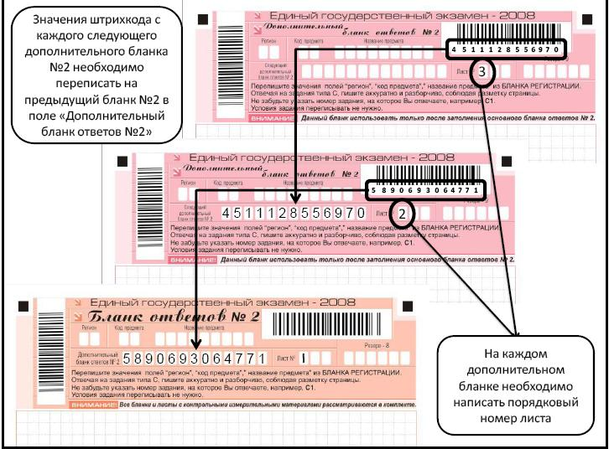

Slide 23
СОБРАННЫЕ МАТЕРИАЛЫ
БЛАНК РЕГИСТРАЦИИ
БЛАНК ОТВЕТОВ № 1
БЛАНК ОТВЕТОВ № 2,
В ТОМ ЧИСЛЕ ДОПОЛНИТЕЛЬНЫЕ БЛАНКИ ОТВЕТОВ № 2
КОНВЕРТЫ С КИМ
ЧЕРНОВИКИ
www.ege.spb.ru (812) 576-34-40 ege@spb.edu.ru
Notes:
23

Slide 24
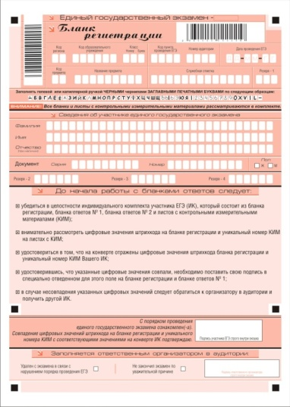
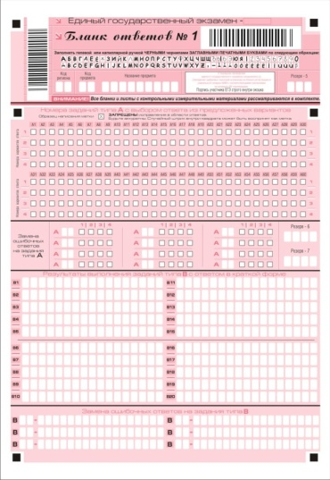
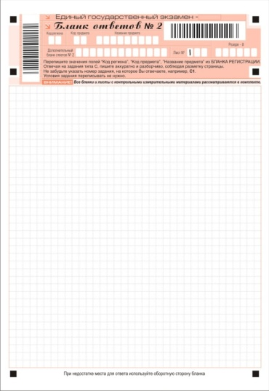
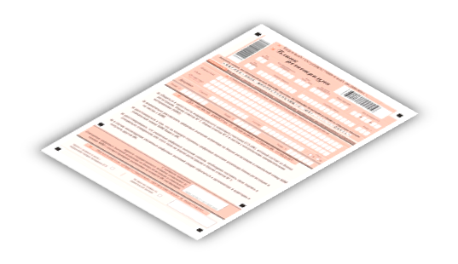
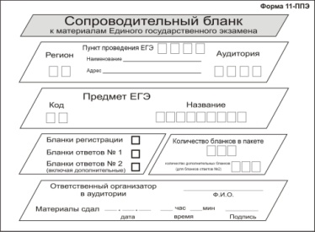
СБОР МАТЕРИАЛОВ: БЛАНКИ ОТВЕТОВ
ДБО №2 – ЗА ОСНОВНЫМ БЛАНКОМ ОТВЕТОВ №2 КОНКРЕТНОГО УЧАСТНИКА
ПОСЛЕ ОКОНЧАНИЯ ЭКЗАМЕНА
БЛАНКИ ЕГЭ РАСКЛАДЫВАЮТСЯ ПО УЧАЩИМСЯ И УПАКОВЫВАЮТСЯ В ОДИН ВОЗВРАТНЫЙ ДОСТАВОЧНЫЙ ПАКЕТ!
Notes:
24

Slide 25
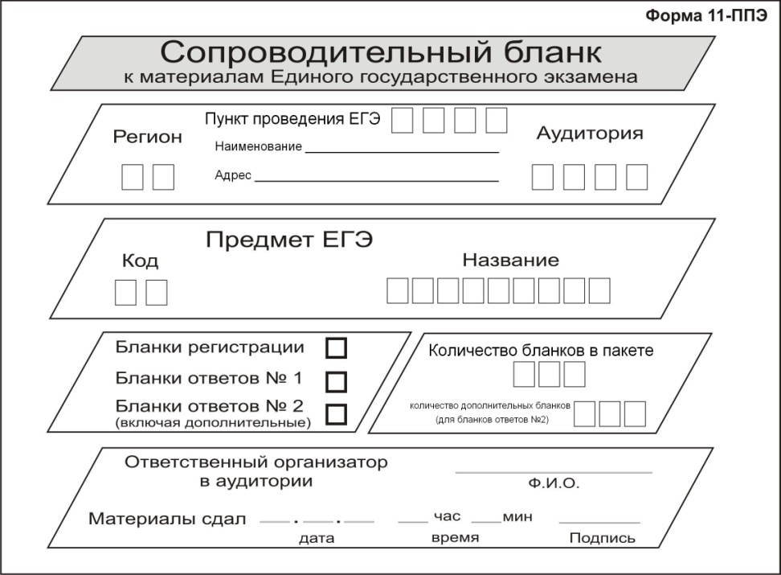
СБОР МАТЕРИАЛОВ: БЛАНКИ ОТВЕТОВ
УПАКОВЫВАТЬ БЛАНКИ ОТВЕТОВ В ИНЫЕ КОНВЕРТЫ
КАТЕГОРИЧЕСКИ ЗАПРЕЩЕНО!
ОБЩЕЕ КОЛИЧЕСТВО БЛАНКОВ
ИЗ НИХ ДБО №2
ПРОСТАВИТЬ ОТМЕТКИ НА ВСЕХ ТИПАХ БЛАНКОВ
Notes:
25

Slide 26
Типичные ошибки
Ошибки при заполнении бланка регистрации, регистрационной части бланка ответов.
Буква Z.
Организаторы неправильно складывают бланки №2 и дополнительные бланки.
В бланках регистрации стоят подписи организаторов за удаление из аудитории, хотя никого не удаляли.
Нет подписей участников в бланках регистрации и ответов.
Неполное оформление пакета документов.
Ошибки при оформлении возвратных доставочных пакетов.

Slide 27
Концепция проведения ЕГЭ по иностранному языку
Устный экзамен добавлен для проверки навыков спонтанной речи
Устный экзамен необязателен
Устный и письменный экзамены организационно независимы
Для проведения устного экзамена выделяется два основных и один резервный день
Итоговый балл по иностранному языку формируется путём суммирования баллов по устному и письменному экзаменам
Апелляция подается на весь экзамен по иностранному языку, включая компоненты в устной и стандартной форме
27
Notes:
27

Slide 28
Особенности сдачи устного экзамена
Экзамен проводится в форме монологических высказываний, эксперты-собеседники не привлекаются
Проверяются навыки спонтанной речи
Участник самостоятельно сдает экзамен на компьютере с гарнитурой
Задания КИМ отображаются на мониторе компьютера
Участник устного экзамена
Компьютер с установленным специализированным ПО
Компьютерная гарнитура: наушники с микрофоном
28
Notes:
После ответа у участника есть возможность прослушать свою аудиозапись
Подготовка к ответу выполняется в минимальном объёме непосредственно при сдаче экзамена (перед ответом на каждое задание), время подготовки и записи ответа контролируется средствами программного обеспечения;
28

Slide 29
Комплектация экзаменационных материалов
Доставочный пакет содержит ИК и компакт-диск
На компакт-диск записаны электронные КИМ
ИК содержит только бланк регистрации
Используются пакеты только по 5 ИК
Доставочный короб
Компакт-диск с электронными КИМ
5 ИК с бланками регистрации
Доставочный пакет
29
Notes:
29

Slide 30
Особенности использования электронных КИМ
Ключ доступа к КИМ распространяется через Федеральный портал в день экзамена
Все члены ГЭК заблаговременно получают электронную подпись в удостоверяющем центре на защищённом носителе (токене).
Элементы обеспечения устного экзамена
Электронный КИМ на компакт-диске в доставочном пакете
Ключ доступа к КИМ
Персональная ЭП
члена ГЭК
Специализированное программное обеспечение
30
Notes:
30

Slide 31
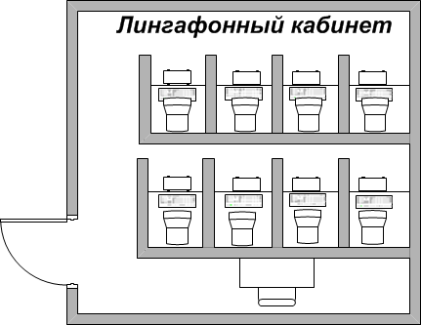
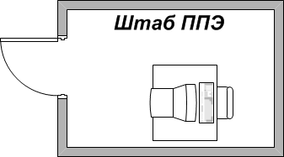
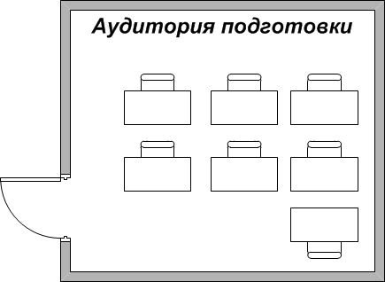
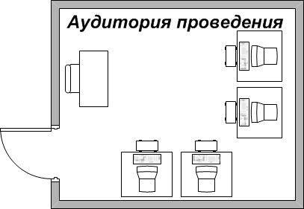
Аудитории проведения
Общая схема ППЭ
Аудитории подготовки
Аудитории проведения
31
Notes:
31

Slide 32
32
Notes:
Вернуть старый вид слайдам? Или наоборот удалить все ненужные действия?
32

Slide 33
33
Notes:
Вернуть старый вид слайдам? Или наоборот удалить все ненужные действия?
Подрисовать мониторы участникам?
33

Slide 34
34
Notes:
Нужен?
34

Slide 35
Техническое обеспечение ППЭ
Рабочие станции
(без выхода в Интернет)
Гарнитура
для каждой станции
Рабочая станция с выходом в Интернет
USB-модем
Принтер
Флеш-носители для записи ответов со станций по окончании экзамена
Аудитории проведения
Штаб ППЭ
Кадровое обеспечение ППЭ
Организаторы в аудиториях проведения
Квалификационные требования:
пользователь компьютера
Технический специалист
Не менее одного
на ППЭ
35

Slide 36
Подготовка ППЭ к проведению экзамена
Ответственный исполнитель: технический специалист
при участии руководителя ППЭ
Период выполнения: от 5 до 2 дней до начала экзамена
Состав работ в штабе ППЭ:
Проверка наличия доступа в Интернет
Установка ПО авторизации на Федеральном портале
Проверка соединения с Федеральным порталом
Подготовка USB-модема для обеспечения резервного канала доступа в Интернет
Подготовка флеш-носителей для переноса ключа доступа к КИМ, а также для доставки аудиозаписей ответов участников

Slide 37
Подготовка ППЭ к проведению экзамена
Ответственный исполнитель: технический специалист
при участии руководителя ППЭ
Период выполнения: от 5 до 2 дней до начала экзамена
Состав работ в аудиториях проведения:
Установка и настройка рабочего места участника экзамена
Подключение и настройка гарнитуры
Установка ПО рабочего места участника
Проверка оборудования средствами ПО: качество аудиозаписи и отображения демонстрационных КИМ

Slide 38
Контроль технической готовности ППЭ
Ответственный исполнитель: Член ГЭК
Период выполнения: за день до экзамена
Готовность рабочей станции в штабе ППЭ
Тестовая авторизация на защищенном портале
Регистрация на экзамен
Наличие резервного оборудования
Контроль наличия USB-модема
Контроль наличия флеш-носителей
Готовность рабочих мест участников в аудиториях проведения
Контроль качества аудиозаписи
Контроль качества отображения КИМ (тестовый вариант)
Проверка установленных крипто-средств
Составление протокола готовности
Notes:
Состав работ в штабе ППЭ?
38

Slide 39
Подготовка к экзамену
Ответственный исполнитель: Организаторы
Период выполнения: до 10:00 по местному времени
Организаторы в аудитории проведения
Получение доставочных пакетов с ЭМ (по количеству рабочих станций в аудитории)
Извлечение компакт-диска из доставочного пакета и его подключение к рабочему месту участника
Передача пакетов с бланками регистрации в аудитории подготовки
Организаторы в аудитории подготовки
Получение пакетов с бланками регистрации
Проверка персональных данных и контроль явки участников
Размещение участников на местах в соответствии с рассадкой

Slide 40
Подготовка к процедуре устного экзамена
Исполнитель: технический специалист, член ГЭК
Период выполнения: начиная с 10:00 по местному времени
1
Скачивание ключа доступа к КИМ с Федерального портала в штабе ППЭ
2
Загрузка ключа доступа к КИМ на рабочие места участников в каждой аудитории проведения
3
Активация ключа доступа к КИМ на рабочих местах участников в каждой аудитории проведения
Член ГЭК
Технический специалист
Член ГЭК
40

Slide 41
Подготовка к процедуре устного экзамена
Исполнитель: Организаторы в аудиториях подготовки
Период выполнения: начиная с 10:00 по местному времени
1
Инструктаж участников о процедуре проведения экзамена и заполнению бланков регистрации
2
Выдача участникам ИК
3
Заполнение бланка регистрации
4
Ожидание очереди сдачи экзамена
Организатор
Организатор
Участник
Участник
41

Slide 42
Проведение экзамена
Особенности перемещения участников между аудиториями подготовки и проведения:
В аудиторию проведения участник берет заполненный бланк регистрации и конверт ИК
Участников сопровождают организаторы вне аудитории, в соответствии с результатами рассадки (участники распределяются по местам в аудиториях подготовки и проведения)
Новая очередь участников переводится в аудиторию проведения только после того как предыдущая очередь завершит экзамен на всех рабочих местах в аудитории
Рекомендуемая организация: к аудитории проведения прикрепляется организатор вне аудитории, который, по мере освобождения аудитории, приводит новых участников.
42

Slide 43
Проведение экзамена
Исполнитель: Организаторы в аудиториях проведения
Период выполнения: до 2 часов (до 30 минут на участника)
2
Размещение участников на рабочих местах в аудитории проведения
Ввод номера бланка регистрации в ПО
4
Контроль соответствия номера бланка регистрации, а также номера КИМ (написан на конверте ИК участника)
1
Проверка персональных данных участников
3
Организатор
Организатор
Участник
Организатор

Slide 44
Проведение экзамена
Исполнитель: Организаторы в аудиториях проведения
Период выполнения: до 2 часов (до 30 минут на участника)
1
Инициация процесса сдачи экзамена в ПО
2
Подготовка и ответ на задания КИМ
3
Прослушивание аудиозаписей ответов
4
Завершение процесса сдачи экзамена в ПО
Организатор
Участник
Участник
Организатор

Slide 45
Завершение экзамена
Исполнитель: Организаторы, Технический специалист
Период выполнения: после выхода участников из аудиторий ППЭ
1
Завершение экзамена в ПО
2
Экспорт аудиозаписей ответов на флеш-носитель с каждого рабочего места участника во всех аудиториях проведения
3
Печать протоколов к флеш-носителям с аудиозаписями ответов участников
Упаковка использованных компакт-дисков
Организатор
Технический специалист
Технический специалист

Slide 46
Завершение экзамена
По сравнению со стандартной технологией в РЦОИ дополнительно передаются:
Аудиозаписи ответов на флеш-носителях
Компакт-диски с электронными КИМ
Протоколы к флеш-носителям с аудиозаписями ответов участников
Флеш-носители с аудиозаписями ответов
Протоколы к носителям с аудиозаписями
Компакт-диски с электронными КИМ
Notes:
Может не нужен слайд?
Сделать помногу всех материалов?
46

Slide 47
Технология сдачи устной части участником экзамена
Сдача экзамена проходит с использованием специализированного рабочего места, оборудованного наушниками.
КИМ доступен участнику экзамена в электронном виде.
Предусмотрена возможность прослушивания своих ответов полностью
Последовательность заданий, длительность времени подготовки и времени ответа строго регламентированы:
время подготовки, указанное на экране, фиксировано, т.е. ответ нельзя начать до окончания этого времени;
если участник не укладывается в указанное на экране время ответа, то запись ответа завершится автоматически и далее последует очередное задание
но, длительность ответа участника на задание может быть и меньше указанного времени ответа, для этого случая предусмотрена функция «Досрочное завершение ответа» (в частности, на английском «End answer»)

Slide 49
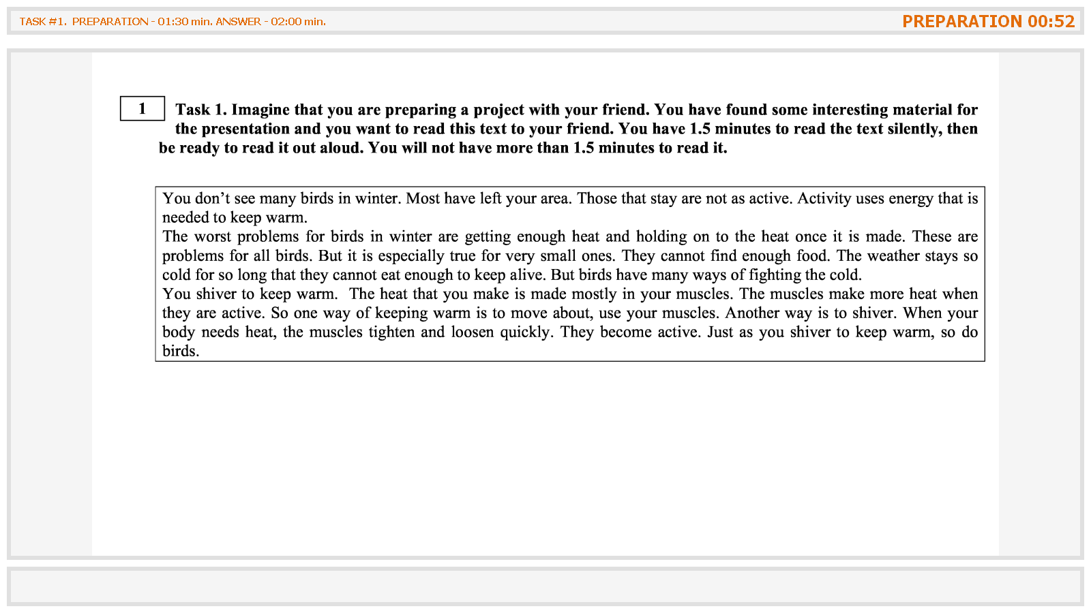
Подготовка к ответу
Задание
Отсчет времени подготовки
Текст для чтения
Информирование о длительности подготовки и сдачи
49

Slide 50
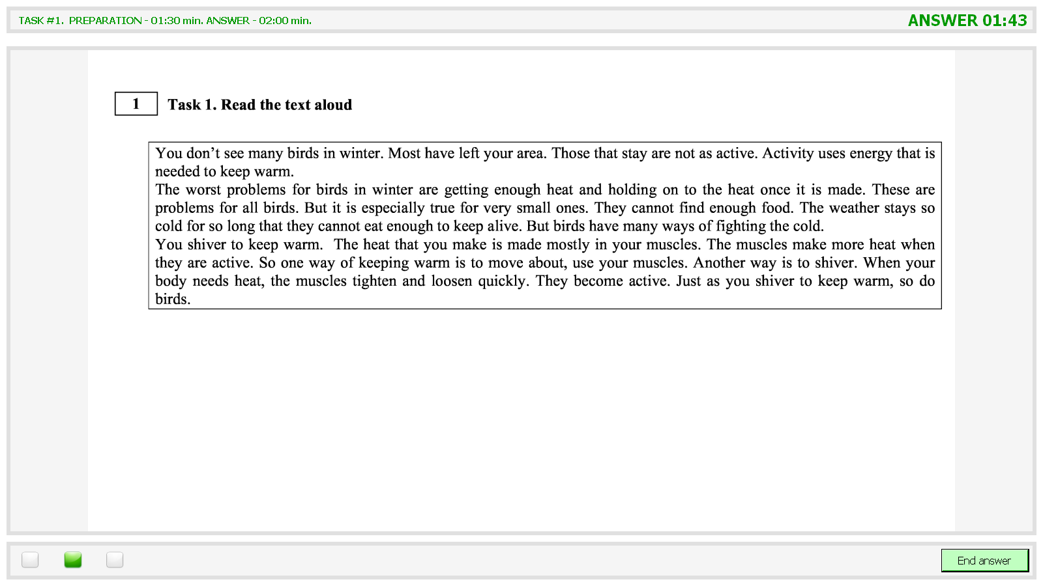
Технология сдачи устной части участником экзамена
Ответ участника
Индикатор громкости звука
Досрочное завершение ответа
50

Slide 51
Проверка качества записи
51

Slide 52
Спасибо за внимание!

